Slide 1
Государственное областное бюджетное учреждение
социального обслуживания населения
«Мурманский центр социальной помощи семье и детям»
Отделение для несовершеннолетних,
нуждающихся в социальной реабилитации
Программа
«Формирование здорового образа жизни у подростков»
Мурманск
2020

Slide 2
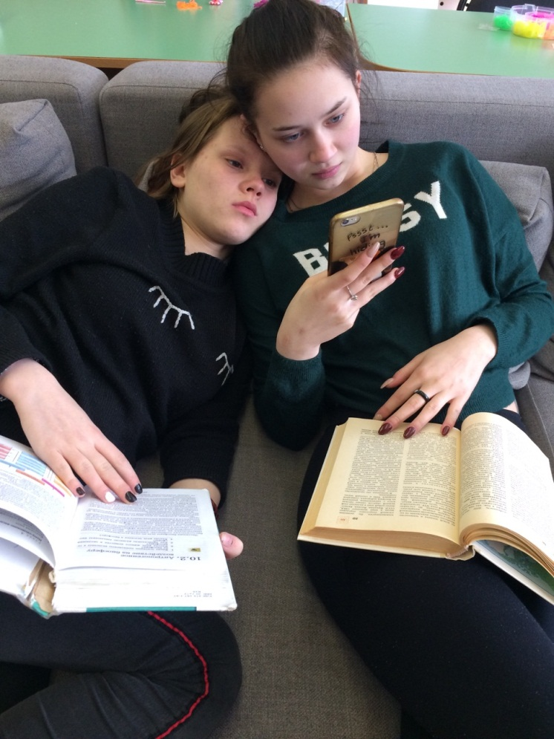
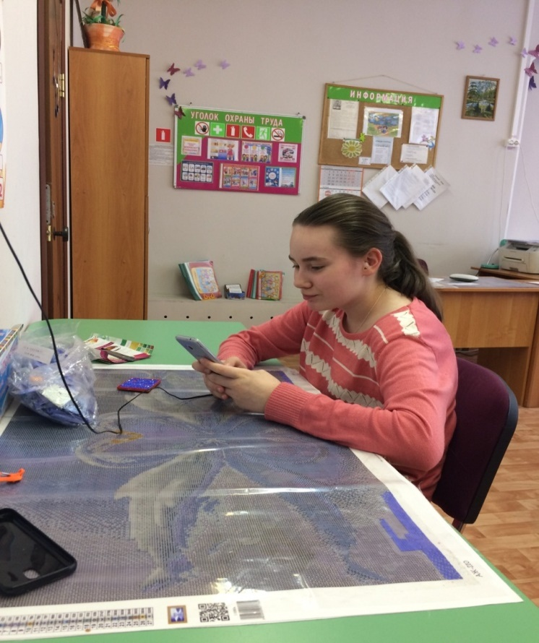
ОСТОРОЖНО ОПАСНОСТЬ!
Опасность для здоровья
Опасность
социально-психологическая
Основные признаки появления зависимости:
появление ничем необоснованных вспышек агрессии;
постоянное использование смартфона или гаджета

Slide 3
Программа
«Формирование здорового образа жизни у подростков в условиях центра помощи семье и детям»
Цель программы
сформировать у детей потребность в развитии здоровой, социально защищенной личности, готовой к созидательной, творческой деятельности
Задачи программы
формирование ценностного отношения к здоровью;
формирование самосознания, позитивного отношения к себе;
формирование навыков контроля и саморегуляции эмоций;
развитие навыков конструктивного взаимодействия с окружающими людьми;
мотивация на здоровый образ жизни.
Целевая группа
несовершеннолетние от 11 до 18 лет.
Период реализации
с 2017 года – по настоящее время.

Slide 4
Программа
«Формирование здорового образа жизни у подростков в условиях центра помощи семье и детям»
Направления работы:
Гражданско-патриотическое воспитание
Духовно-нравственное воспитание
Экологическое воспитание
Правовое воспитание
Трудовое воспитание
Эстетическое воспитание
Основы безопасности жизнедеятельности
Развитие коммуникативных навыков
Здоровьесберегающие технологии
Расширение кругозора, самопознание, обогащение социального опыта

Slide 5
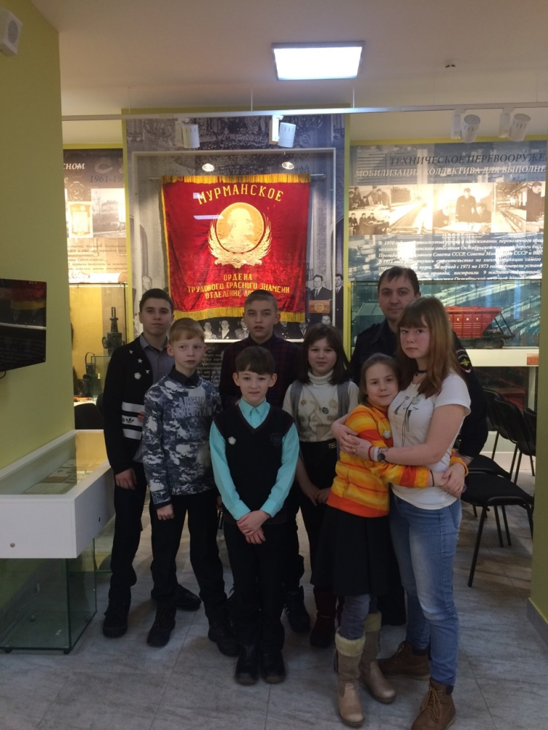
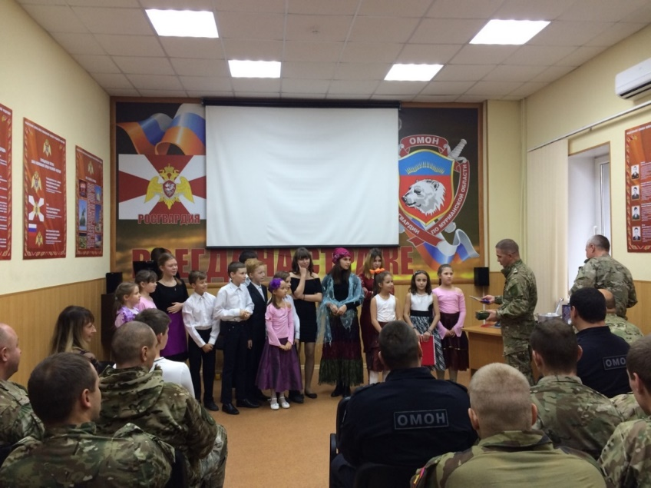
Программа
«Формирование здорового образа жизни у подростков в условиях центра помощи семье и детям»
Гражданско-патриотическое воспитание
Развитие интереса и уважения к истории и культуре своего и других народов, углубление знаний об истории и культуре России и родного края, развитие способностей осмысливать события и явления действительности во взаимосвязи прошлого, настоящего и будущего.

Slide 6
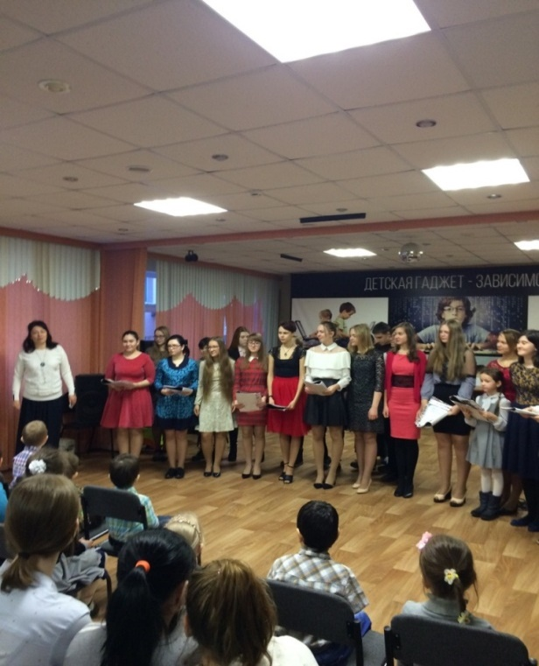
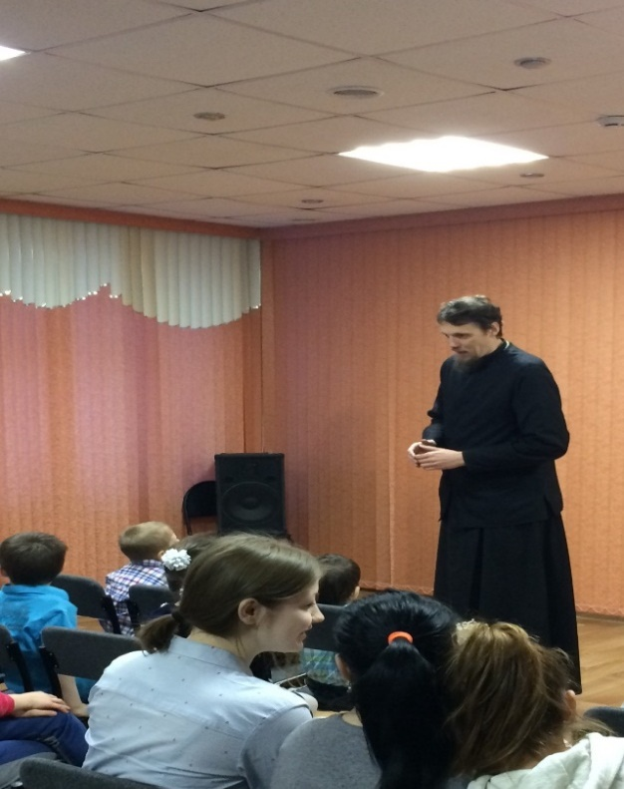
Программа
«Формирование здорового образа жизни у подростков в условиях центра помощи семье и детям»
Духовно-нравственное воспитание
Гармоничное духовное развитие личности воспитанника и привитие ему основополагающих принципов нравственности на основе православных, патриотических, культурно-исторических традиций России, социально-педагогическая поддержка становления и развития нравственного, ответственного, инициативного и компетентного гражданина России.

Slide 7
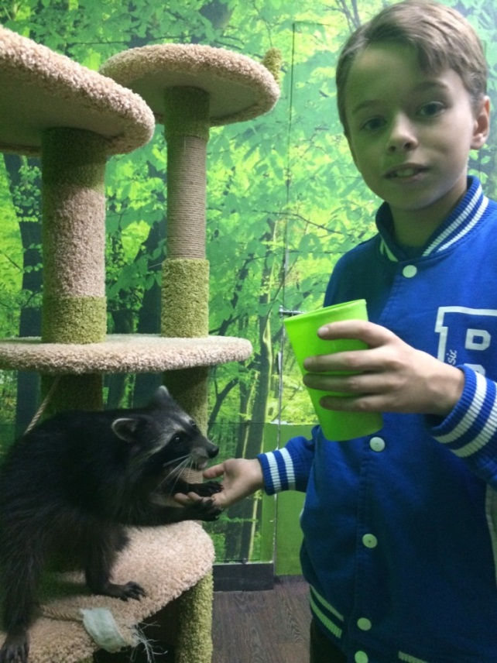
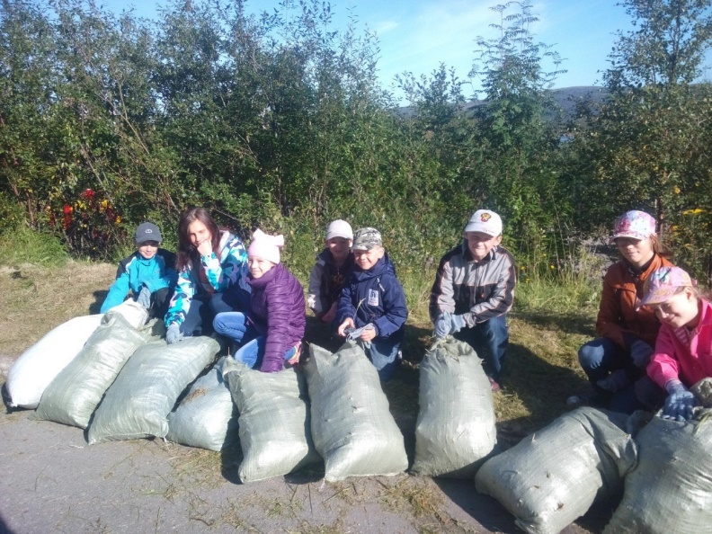
Программа
«Формирование здорового образа жизни у подростков в условиях центра помощи семье и детям»
Экологическое воспитание
Формирование и развитие у детей целостного взгляда на природу и место человека в ней; ответственного отношения к окружающей среде, выработать навыки грамотного и безопасного поведения в природе и быту.

Slide 8
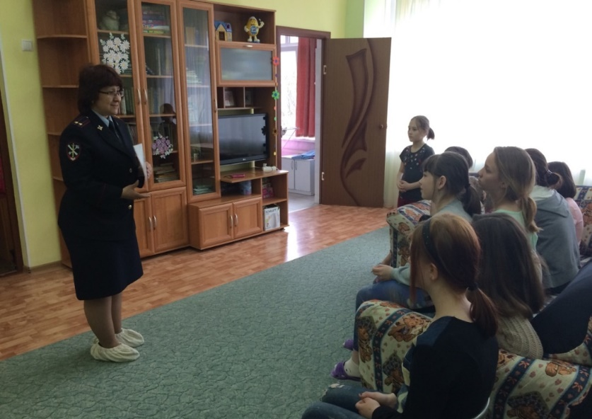
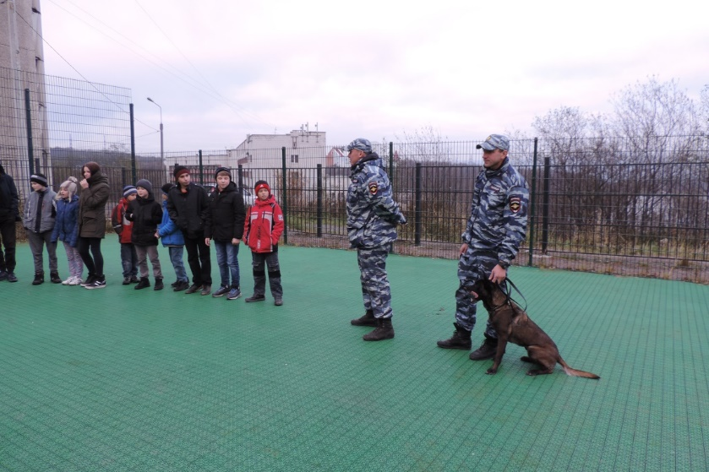
Программа
«Формирование здорового образа жизни у подростков в условиях центра помощи семье и детям»
Правовое воспитание
Формирования у подростков правовой культуры и активного правомерного поведения, формирование установок и привычек законопослушания, создания атмосферы нетерпимости ко всем случаям его нарушения, неотвратимости ответственности.

Slide 9
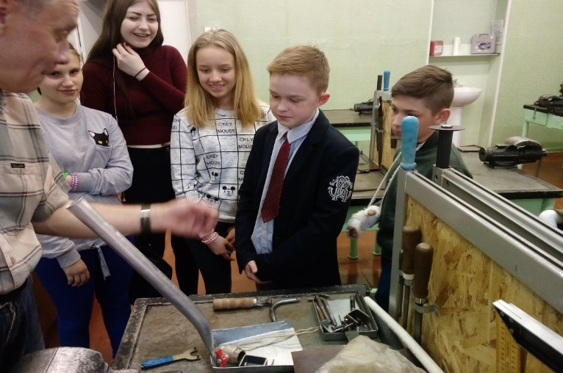
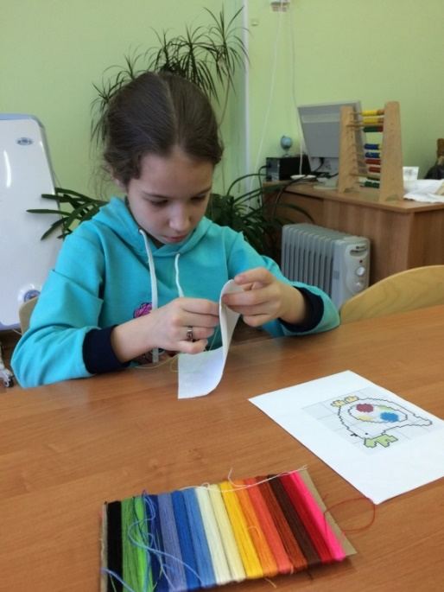
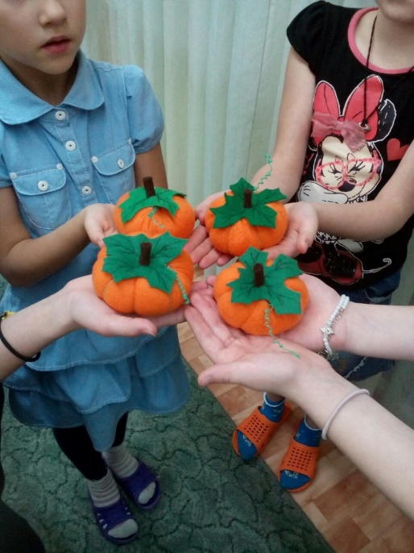
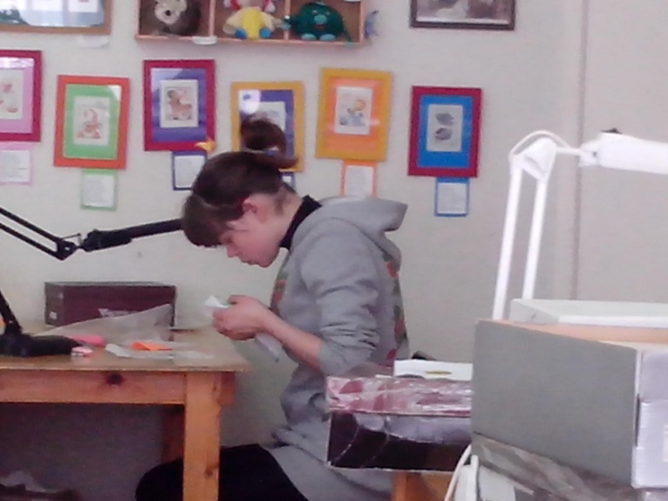
Программа
«Формирование здорового образа жизни у подростков в условиях центра помощи семье и детям»
Трудовое воспитание
Формирование социально ценностного отношения к труду. Развитие у детей трудовых навыков и умений, развитие творческого и практического мышления и трудолюбия.

Slide 10
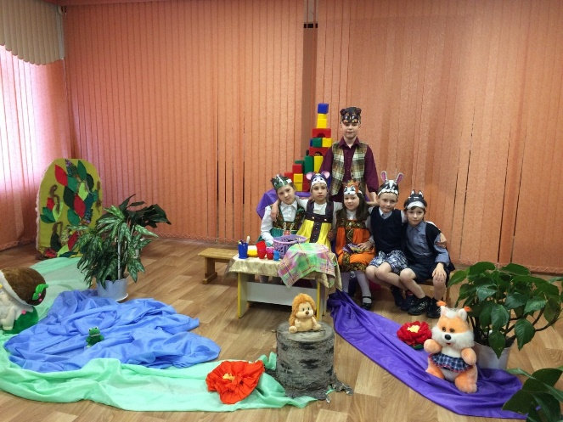
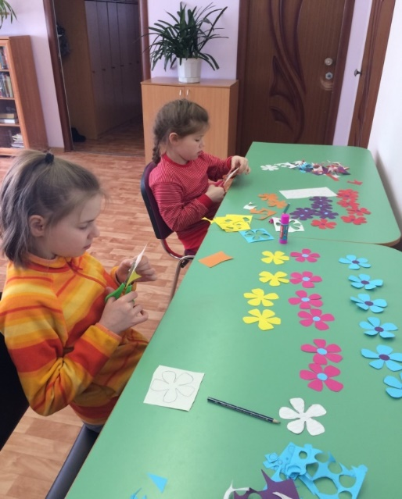
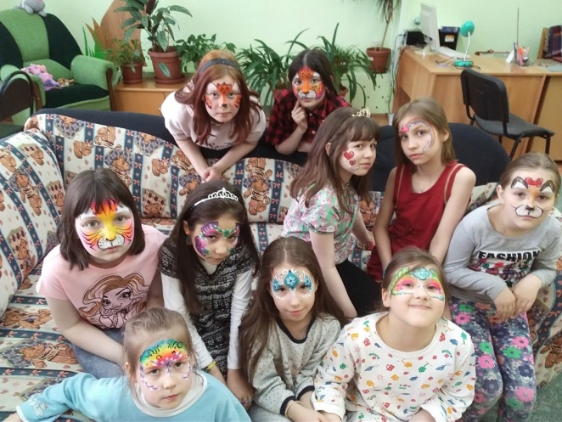
Программа
«Формирование здорового образа жизни у подростков в условиях центра помощи семье и детям»
Эстетическое воспитание
Формирование эстетической культуры личности у детей, стремление и умение строить свою жизнь по законам красоты, развитие творческого потенциала детей.

Slide 11
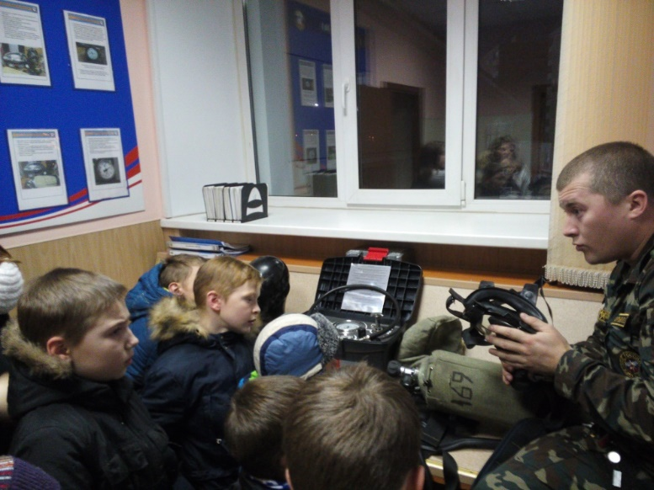
Программа
«Формирование здорового образа жизни у подростков в условиях центра помощи семье и детям»
Основы безопасности жизнедеятельности
Формирование культуры безопасного поведения у подростков, подготовка детей к безопасному поведению в повседневной жизни, направленная на сохранение и укрепление здоровья и уменьшение рисков.

Slide 12
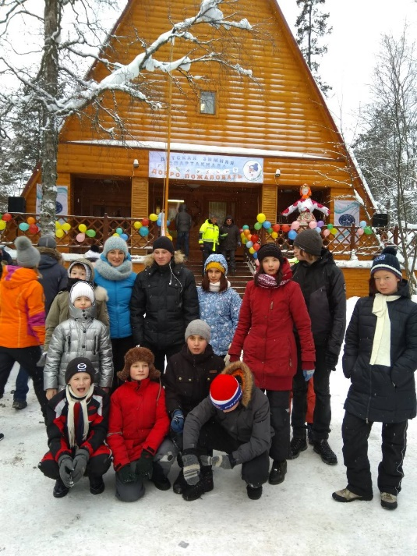
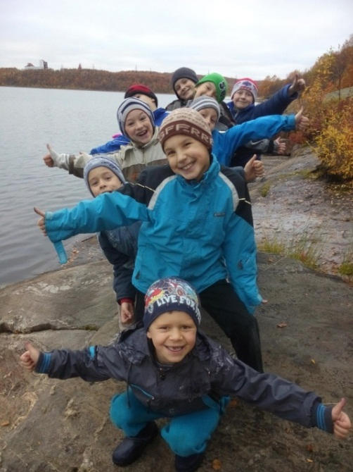
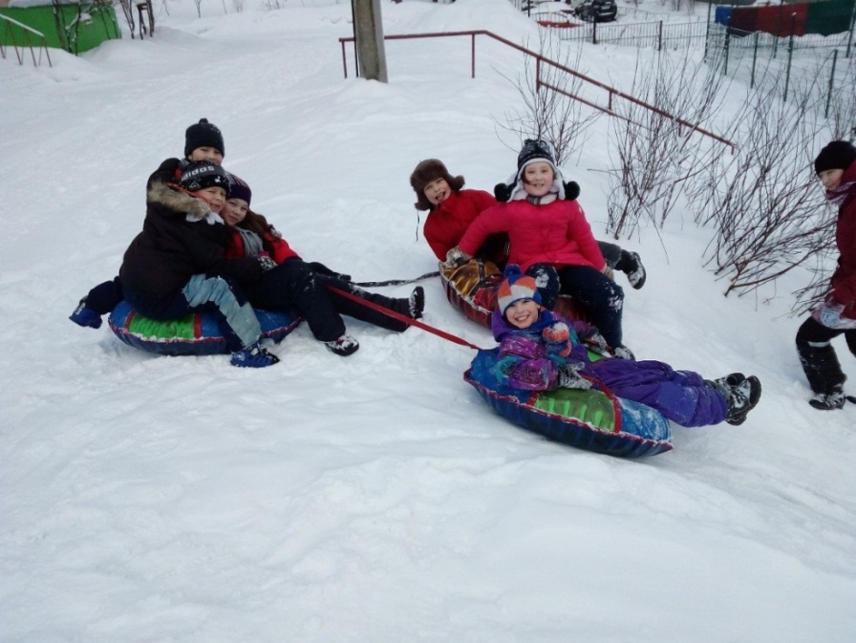
Программа
«Формирование здорового образа жизни у подростков в условиях центра помощи семье и детям»
Здоровьесберегающие технологии
Сформировать представление об основных компонентах культуры здоровья и здорового образа жизни, сформировать представление о позитивных и негативных факторах, влияющих на здоровье, в том числе о влиянии на здоровье позитивных и негативных эмоций, дать представление о существовании и причинах возникновения зависимостей от табака, алкоголя, наркотиков и других психоактивных веществ, их пагубном влиянии на здоровье, научить выполнять правила личной гигиены и развить готовность на основе их использования самостоятельно поддерживать своё здоровье.

Slide 13
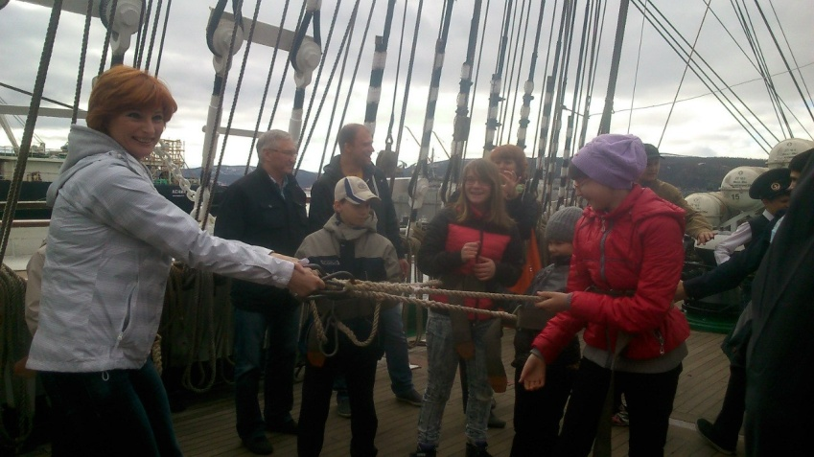
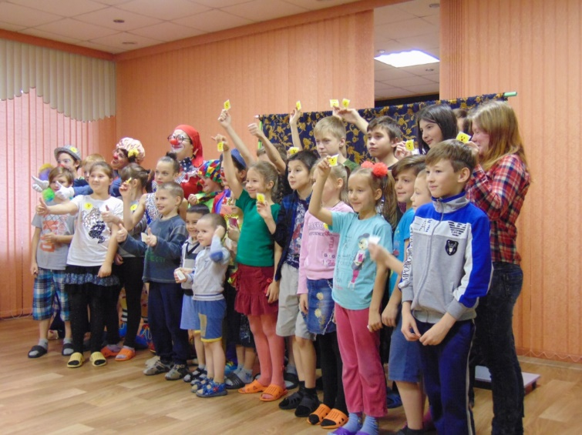
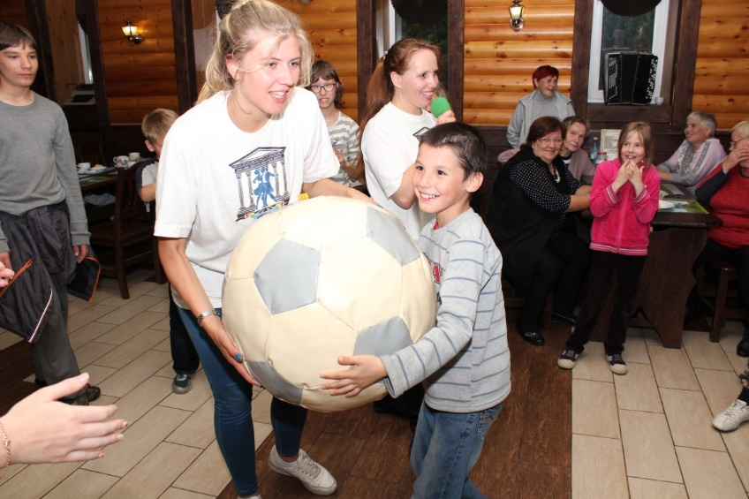
Программа «Формирование здорового образа жизни у подростков в условиях центра помощи семье и детям»
Развитие коммуникативных навыков
Обеспечение успешной адаптации в социальной среде, формирование умения избегать конфликтов и успешно их разрешать. Повышение уровня мотивации, способствующего лучшему установлению межличностных взаимоотношений. Развитие познавательной инициативности, воображения, саморегуляции, умения работать в коллективе.

Slide 14
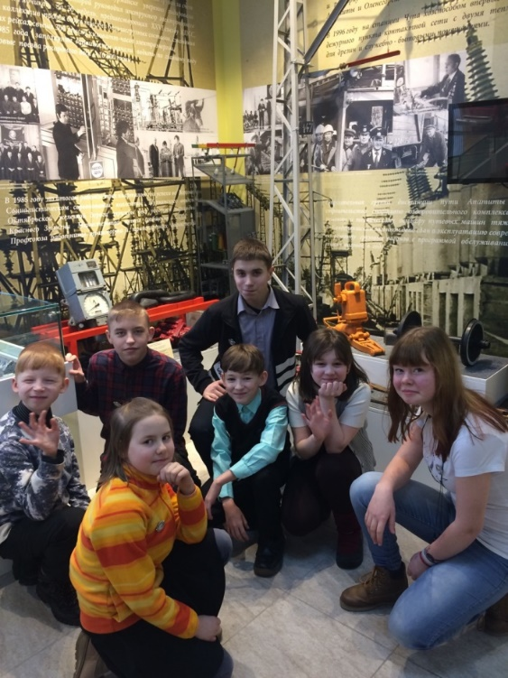
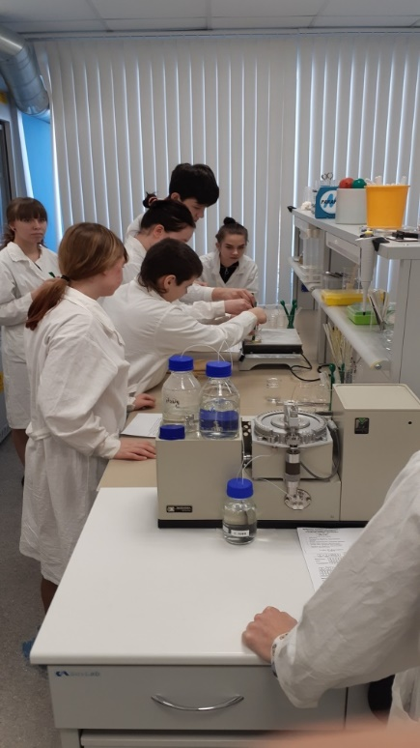
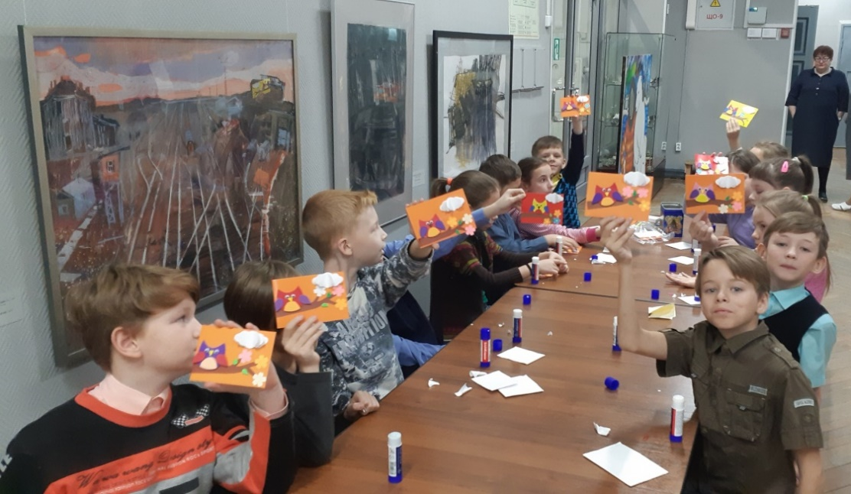
Программа
«Формирование здорового образа жизни у подростков в условиях центра помощи семье и детям»
Расширение кругозора, самопознание, обогащение социального опыта
Развитие личности и создание основ творческого потенциала несовершеннолетних, обогащение нравственно–эстетического опыта ребенка.

Slide 15
Программа
«Формирование здорового образа жизни у подростков в условиях центра помощи семье и детям»
Культурно-гигиенические навыки
Коммуникативные навыки
Уровень агрессии
Школьная мотивация
Познавательная активность

Slide 16
«Возможно все!»

Slide 17
Спасибо за внимание!
ГОБУСОН «Мурманский центр социальной помощи семье и детям»
Адрес: 183036, г. Мурманск, ул. Старостина, 91
Сайт: www.mcspsd.ru

